Slide 1
Защита проекта “Сапер”
Выполнил Ройтенберг Даниил Максимович

Slide 2
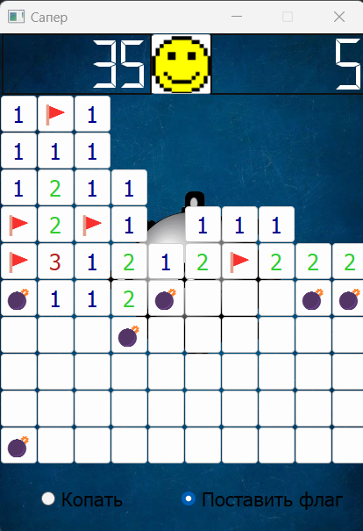
Кратко о проекте
В своем проекте я реализовал игру “Сапер” с некими модификациями. Я немного изменил механику игры. Также добавил таблицу личных рекордов и правила для новичков

Slide 3
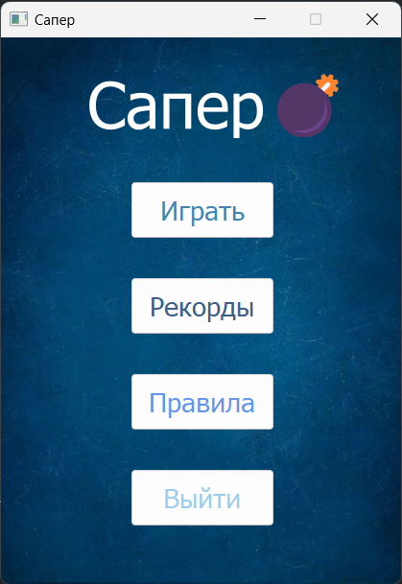
Меню
При запуске игры нас встречает меню с четырьмя кнопками: “Играть”, “Рекорды”, “Правила”, “Выйти”. При нажатии первой кнопки запускается игра, при нажатии второй таблица рекордов, на третью правила, а на четвертую программа заканчивает свою работу

Slide 4
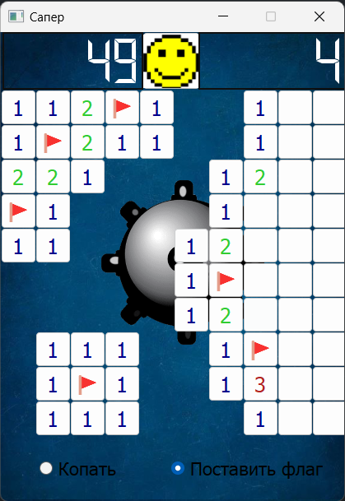
Игра
После нажатия на кнопку “Играть” запускается игра сапер. В верхнем левом углу мы видим таймер, а в правом количество бомб на поле, а посередине кнопку возобновления игры. Механика была немного изменена: для того чтобы выкопать или поставить флаг нужно выбрать соответствующий режим в нижней части окна. Для переключения между режимами можно использовать горячие клавиши “Shift + C”. После победы вам будет предложено ввести в поле ввода свое имя для сохранения рекорда.

Slide 5
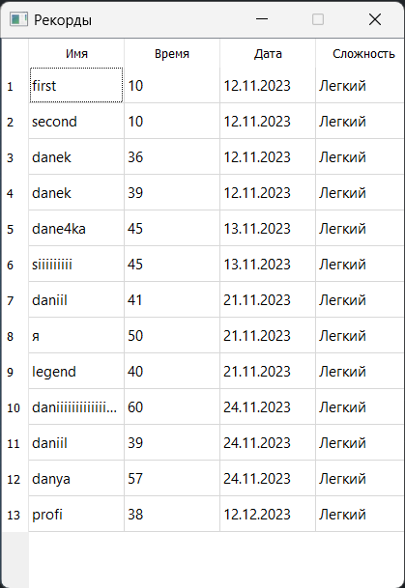
Рекорды
При нажатии кнопки “Рекорды” в меню мы можем увидеть таблицу рекордов. В первой колонке имя игрока, во второй время рекорда, в третьей дата установления рекорда, а в четвертой сложность игры(пока реализован только легкий уровень). Все данные о рекордах хранятся в базе данных, которая состоит из двух таблиц: первая с именем, временем, датой и айди уровня сложности, а вторая с айди уровня сложности и с их названиями.
Не обращайте внимание на имена это для теста

Slide 6
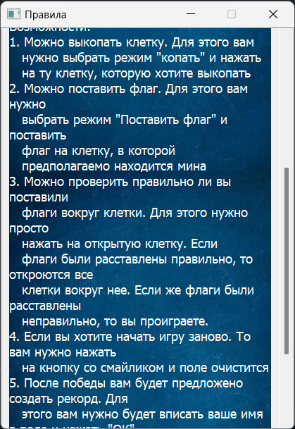
Правила
При нажатии на кнопку “Правила” мы можем увидеть правила моей версии игры. Текст правил хранится в файле rules,txt

Slide 7


Библиотеки
В своем проекте я использовал библиотеку Pyqt5 и встроенные библиотеки такие как: random и sqlite3

Slide 8
Спасибо за внимание!

